Slide 2
Introducción al Desarrollo de Software I - Lanzillotta
Capra - Chaves - Di Matteo - Sosa - Villegas - Palavecino

Slide 3
Agenda
Qué es un proyecto
Variables dentro de un proyecto
Scrum
Scrum framework
Retrospectiva
Kanban
Herramientas

Slide 4
Qué es un proyecto

Slide 5
¿Qué es un proyecto?
Un Proyecto puede ser visto como una serie de tareas que tienen:
Un objetivo específico de desarrollar un producto o servicio único a completarse dentro de ciertas especificaciones
Fechas de comienzo y fin definidas
Límites presupuestarios
Recursos que consume

Slide 6
¿Por qué los proyectos son complejos?
Tamaño
Medido en cantidad de partes o cosas que intervienen y se relacionan
Dificultad
Cantidad importante de técnicas y herramientas necesarias para dominar el tema
Variedad
Múltiples opciones para solucionar el mismo problema
Cambio
Variación de los requerimientos originales

Slide 7
Algunos problemas en la gestión de proyectos
Requerimientos fuera de control
No cumplimiento de los tiempos
Planificados (Desvíos)
Estimaciones deficientes
Re-trabajo excesivo
Baja calidad
Costos excedidos
Insatisfacción del Cliente
Insatisfacción de los profesionales participantes
Etc. etc. etc…..

Slide 8
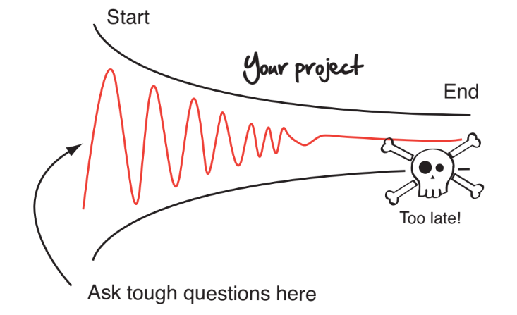
Algunos problemas en la gestión de proyectos

Slide 9
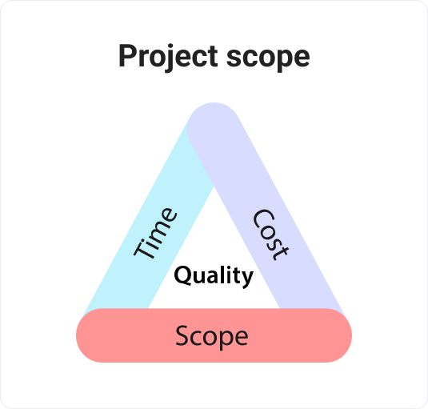
Qué variables tenemos en un proyecto
Calendario
Esfuerzo
Alcance

Slide 10
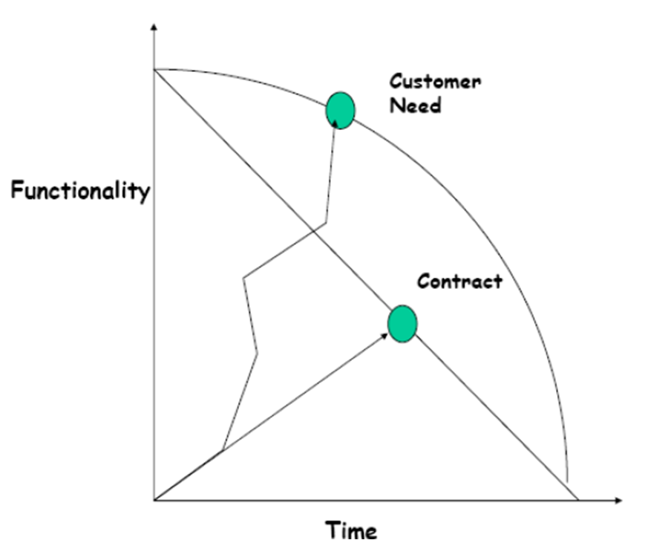
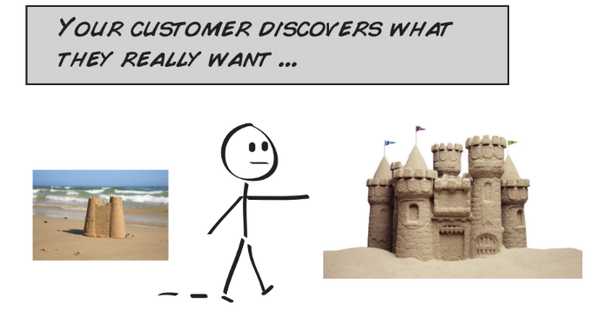
¿Qué quieren los clientes?

Slide 11
Entonces…
El mercado nos demanda:
Bajo
costo
Alta
Calidad
Diferenciación
Requiere: Velocidad + Flexibilidad

Slide 12
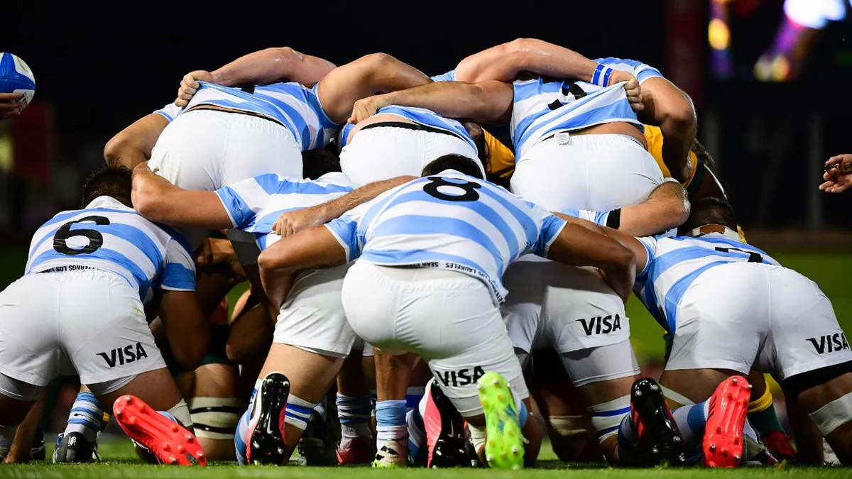
¿Hacemos un Scrum?

Slide 13
Por qué Scrum
Scrum es un proceso ágil que nos permite centrarnos en ofrecer el más alto valor de negocio en el menor tiempo.
Nos permite rápidamente y en repetidas ocasiones inspeccionar el producto/servicio real de trabajo (cada dos semanas o un mes).
El negocio fija las prioridades. Los equipos se auto-organizan a fin de determinar la mejor manera de entregar las funcionalidades de más alta prioridad.
Cada dos semanas o un mes, cualquiera puede ver lo que generamos funcionando y decidir si liberarlo o seguir mejorándolo en otro sprint.
Proceso simple que requiere mucha disciplina para que resulte exitoso
Ampliamente usado en compañías de todo tipo.

Slide 14
Características
Equipos auto-organizados
El producto avanza en una serie de “Sprints" de dos semanas a un mes de duración
Los requisitos son capturados como elementos de una lista de “Product Backlog"
No hay prácticas de ingeniería prescritas
Utiliza normas generativas para crear un entorno ágil para la entrega de proyectos
Uno de los “procesos ágiles”

Slide 15
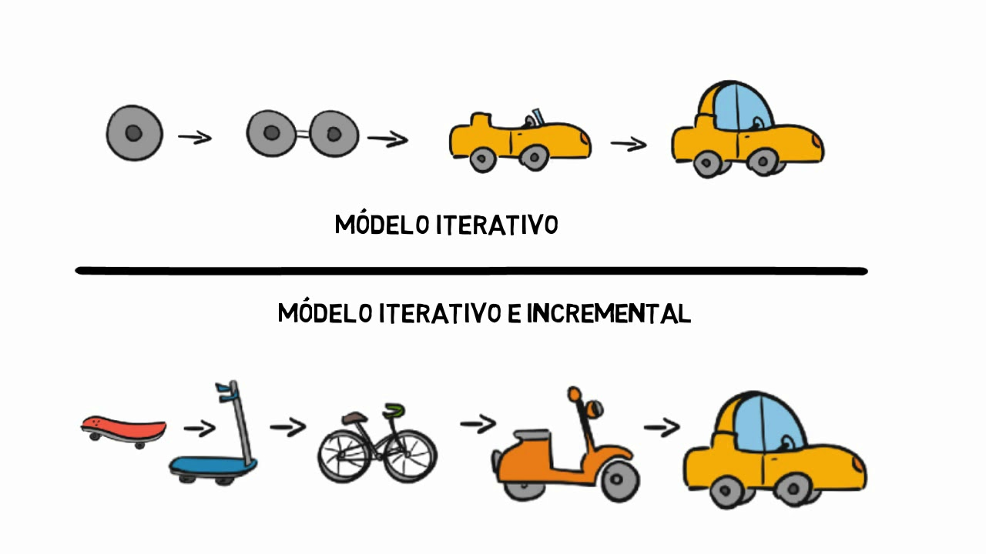
Desarrollo iterativo e incremental

Slide 16
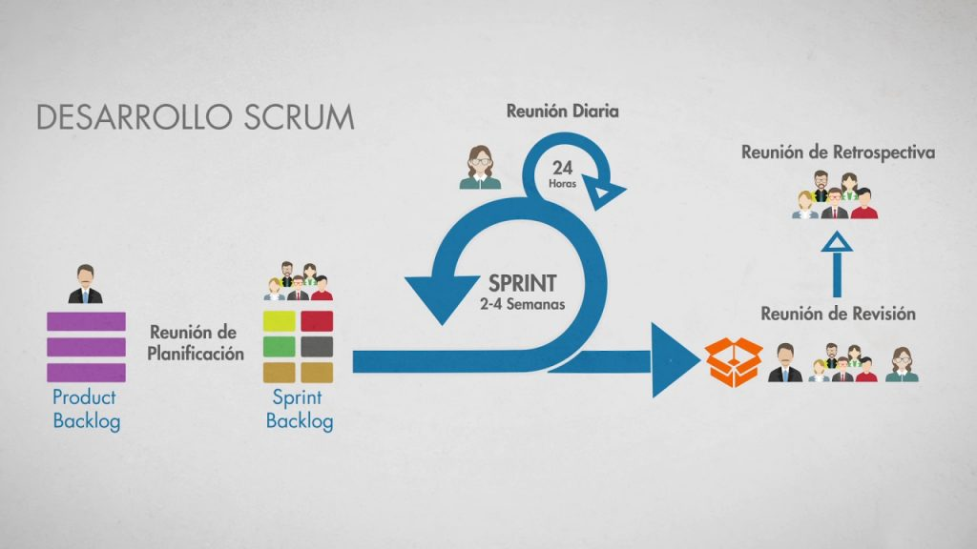
Scrum

Slide 17

No hay cambios en un sprint
La duración del sprint se planea en torno a cuánto tiempo usted puede comprometerse a mantener los cambios fuera del sprint

Slide 18
Solo se puede cambiar….
Sólo es posible cambiar el curso de un sprint, abortandolo y sólo lo puede hacer el líder del proyecto si decide que no es viable por alguna de las razones siguientes:
La tecnología acordada no funciona.
Las circunstancias del negocio han cambiado.
El equipo ha tenido interferencias.

Slide 19
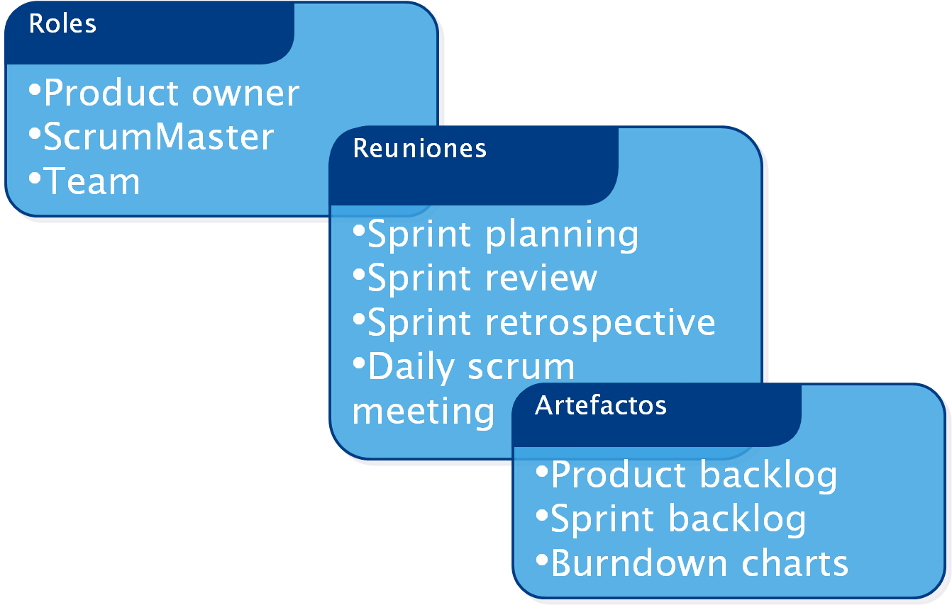
Scrum Framework

Slide 20
Product Backlog
Lista de todo lo necesario para concluir el producto
Funcionalidad (user stories): “Cómo usuario quiero poder buscar y reemplazar para evitar tareas repetitivas”
Tareas pendientes: “Mejorar el manejo de excepciones”
La lista es priorizada por el Product Owner
Product Manager, Marketing, Cliente Interno, …

Slide 21
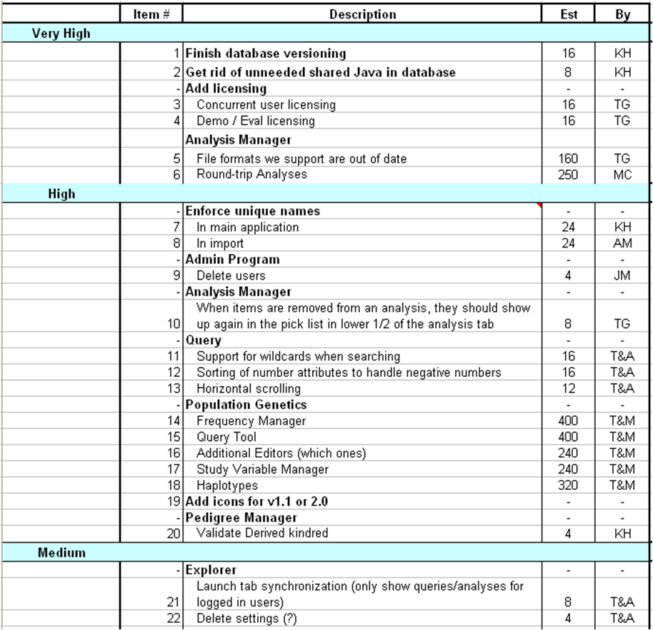
Ejemplo de Product Backlog

Slide 22
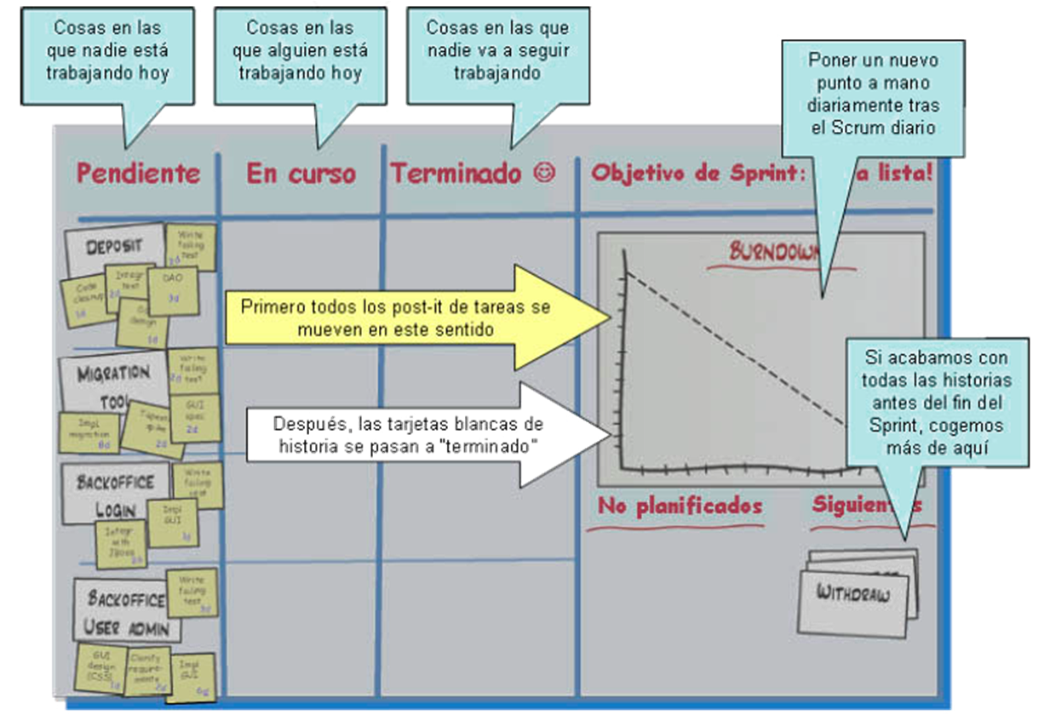
O mejor aún…. con un tablero Kanban

Slide 23
Roles :: Product Owner
Define las funcionalidades del producto
Es responsable por la rentabilidad del producto (ROI)
Prioriza funcionalidades de acuerdo al valor del mercado/negocio
Ajusta funcionalidades y prioridades en cada iteración si es necesario
Acepta o rechaza los resultados del trabajo del equipo

Slide 24
El Scrum Master
Representa a la gestión del proyecto
Responsable de promover los valores y prácticas de Scrum
Remueve impedimentos
Se asegura de que el equipo es completamente funcional y productivo
Permite la estrecha cooperación en todos los roles y funciones
Escudo del equipo de interferencias externas

Slide 25
El Team
Típicamente de 5 a 9 personas
Multi-funcional (Programadores, testers, analistas, diseñadores, etc.)
Los miembros deben ser full-time (Puede haber excepciones, Ej.: Infraestructura, SCM, etc)
Los equipos son auto-organizativos (Idealmente, no existen títulos pero a veces se utilizan de acuerdo a la organización)
Solo puede haber cambio de miembros entre los sprints

Slide 26
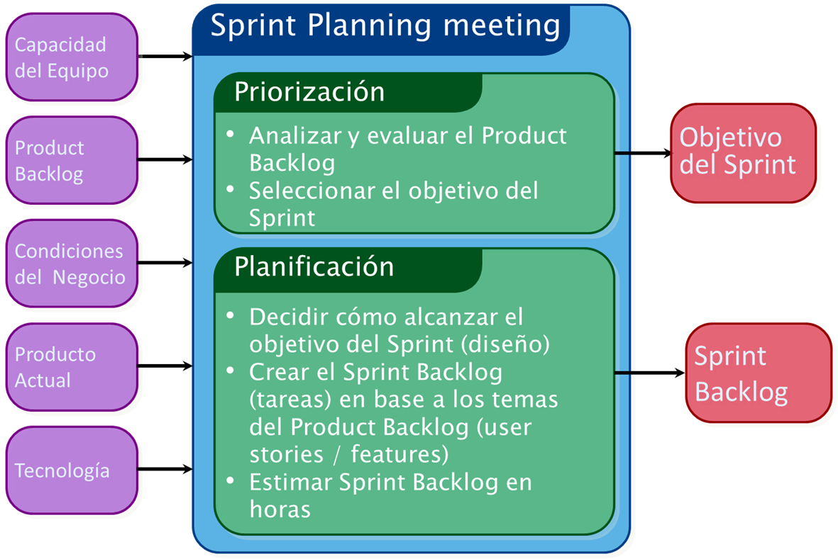
Reuniones :: Planning meeting

Slide 27
Planificación del Sprint
El equipo selecciona los temas a partir del Product Backlog que pueden comprometerse a completar
Se crea el Sprint Backlog
Se identifican tareas y cada una es estimada (1-16 horas)
Realizado colaborativamente, no solo por el ScrumMaster

Slide 28
Daily Scrum
Parámetros
Diaria
Dura 15 minutos
Parados
No para la solución de problemas
Todo el mundo está invitado
Sólo los miembros del equipo, ScrumMaster y Product Owner, pueden hablar
Ayuda a evitar otras reuniones innecesarias
No se permite entrar en divagaciones o salirse del guión.
Todos los días en el mismo sitio y a la misma hora.
Cuando un miembro informa de algo de interés para otros, o necesita ayuda de otros, estos se reúnen al terminar la revisión diaria.

Slide 29
Daily Scrum :: Todos responden 3 preguntas
¿Qué hiciste ayer?
¿Qué vas a hacer hoy?
¿Hay obstáculos en tu camino?
No es dar un status report al Scrum Master
Se trata de compromisos delante de pares

Slide 30
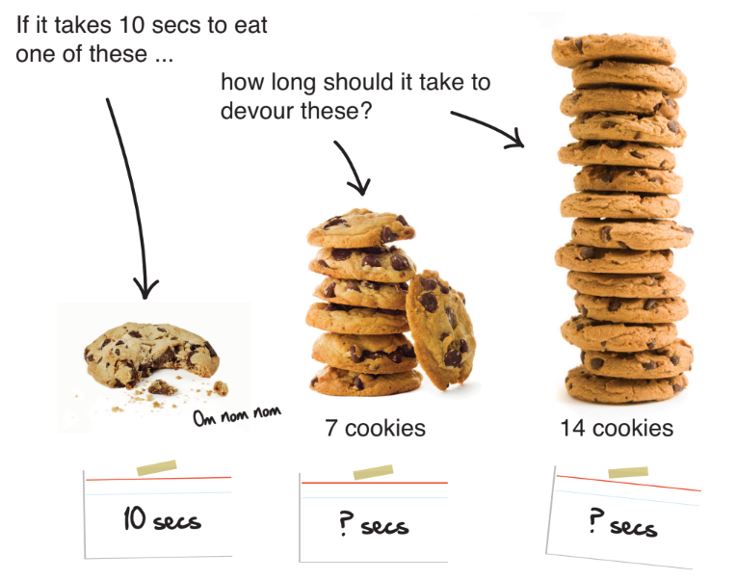
Estimación
Imagina que supieras que te toma diez segundos comer una galleta con chispas de chocolate.
Y te pidieron que estimaras cuánto tiempo te tomaría devorar un
montón de siete y catorce galletas (vaso de leche incluido).
¿Qué tiempo te tomaría?

Slide 31
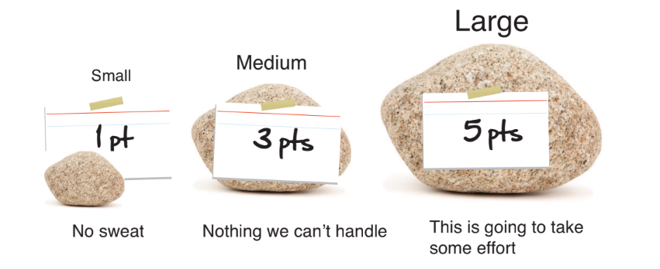
Estimación :: unidad de medida
Es necesario establecer una unidad para poder estimar, podrían ser puntos, dependiendo del tamaño

Slide 32
Estimación :: Planning poker
Planning poker es un juego dentro del equipo que nos permite estimar.
Se tienen tarjetas con números que representan puntos (como vimos en la slide anterior) dependiendo del tamaño de la tarea.
Cada participante tiene una tarjeta donde coloca lo que cree que esa tarea vale.
Se muestran todas las tarjetas
Si las estimaciónes son similares ⇒ se toma esa estimación
Caso contrario se discuten los puntos de vista y se vuelve a estimar.

Slide 33
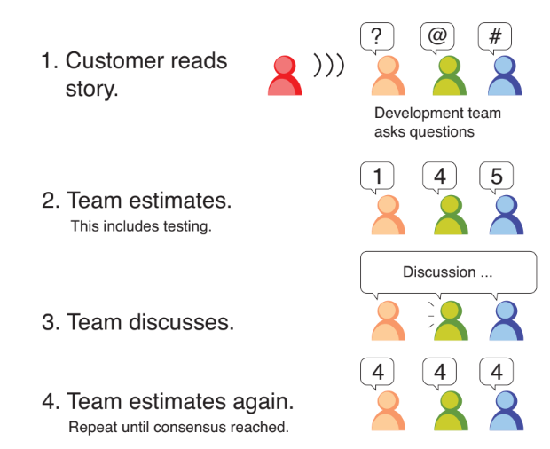
Estimación :: Planning poker

Slide 34
Retrospectiva del Scrum
Acuden el equipo y el Scrum Master, y opcionalmente el Propietario del Producto.
Todos los miembros del equipo responden a dos preguntas:
¿Qué cosas fueron bien en el último sprint?
¿Qué cosas se podrían mejorar?
El Scrum Manager anota todas las respuestas y el equipo prioriza las mejoras posibles
El equipo prioriza las mejoras posibles
El Scrum Manager no proporciona respuestas, sino que ayuda al equipo a encontrar la mejor forma de trabajar con Scrum.
Las acciones de mejora localizadas que se puedan implementar en el próximo Sprint deben introducirse en la pila de producto como elementos no funcionales.

Slide 35
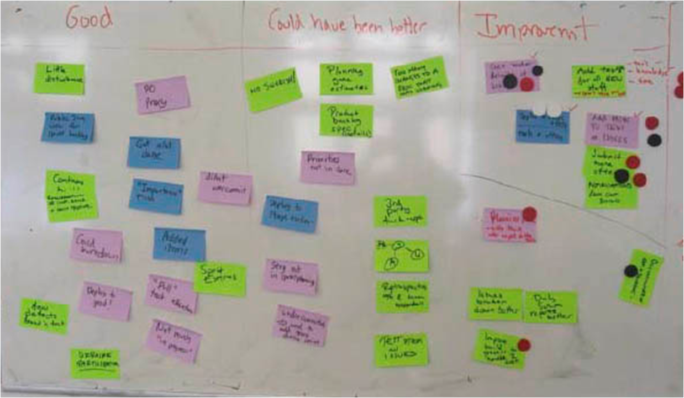
Retrospectiva del Sprint :: Kanban
Bien
Mejorable
Mejoras

Slide 36
Kanban :: Qué es
Dividir el trabajo en partes, escribir cada elemento en una tarjeta y poner en la pared.
Utilice columnas nombradas para ilustrar que cada elemento está en el flujo de trabajo.
LimitWork In Progress (WIP), asignar límites explícitos sobre cómo muchas historias podrían estar en curso en cada estado del flujo de trabajo.
Medir el lead time (tiempo promedio para completar una tarea, conocido como "tiempo de ciclo"), optimizar el proceso de forma de hacer el tiempo desperdiciado tan pequeño y predecible posible

Slide 37
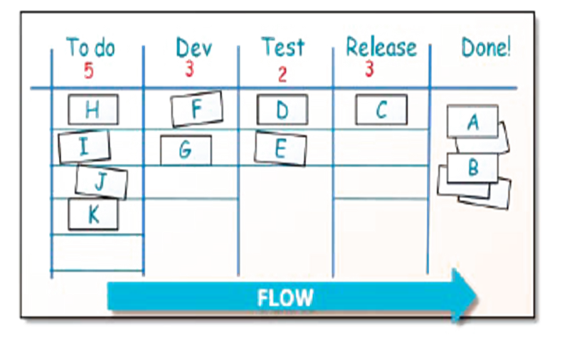
Kanban :: Qué es

Slide 38





Herramientas

